Slide 1


Slide 2

Os números da violência contra a mulher no Brasil já eram elevados, mas a pandemia tornou essa SITUAÇÃO ALARMANTE e as consequências se estendem até hoje.

Slide 3

1 em cada 4 mulheres brasileiras (24,4% = equivalente a
17 milhões de mulheres) acima de 16 anos afirma ter sofrido algum tipo de violência ou agressão em 2020 (últimos 12 meses), durante a pandemia de covid-19;
5 em cada 10 brasileiros (51,1%) relataram ter visto uma mulher sofrer algum tipo de violência no seu bairro ou comunidade no período;
8 mulheres agredidas fisicamente por minuto.
Fonte: Pesquisa Visível e Invisível - FBSP/ 2021

Slide 4






Solução
Instituto Avon e Accor Hotels decidiram
se unir na criação do Fundo de Investimento Social Privado pelo fim das violências contra mulheres e meninas.
Proposta
União e colaboração entre todos os setores da sociedade:
governo, empresas e sociedade civil apoiando serviços públicos de proteção e oferecendo abrigamento temporário, suporte psicológico e jurídico, além de auxílio material às mulheres em situação de violência, ajudando-as a recomeçar e reescrever suas histórias.

Slide 5


Slide 6

Como funciona?
Abrigamento
Suporte Jurídico, psicológico e socioassistencial
Acolhimento alternativo em hotéis para mulheres e dependentes em situação de violência e apoio financeiro para melhoria de casas de passagem.
para as mulheres e acompanhantes durante o período de hospedagem
nos hotéis.
Fortalecimento de políticas públicas
Auxílio Material
Fomentar o engajamento e o compromisso do poder público com o enfrentamento da violência, qualificando e ampliando os serviços oferecidos, bem como promovendo a articulação entre os entes que compõem a rede.
Atendimento às necessidades básicas e imediatas de mulheres em situação de violência para diminuir a vulnerabilidade econômica extrema.

Slide 7
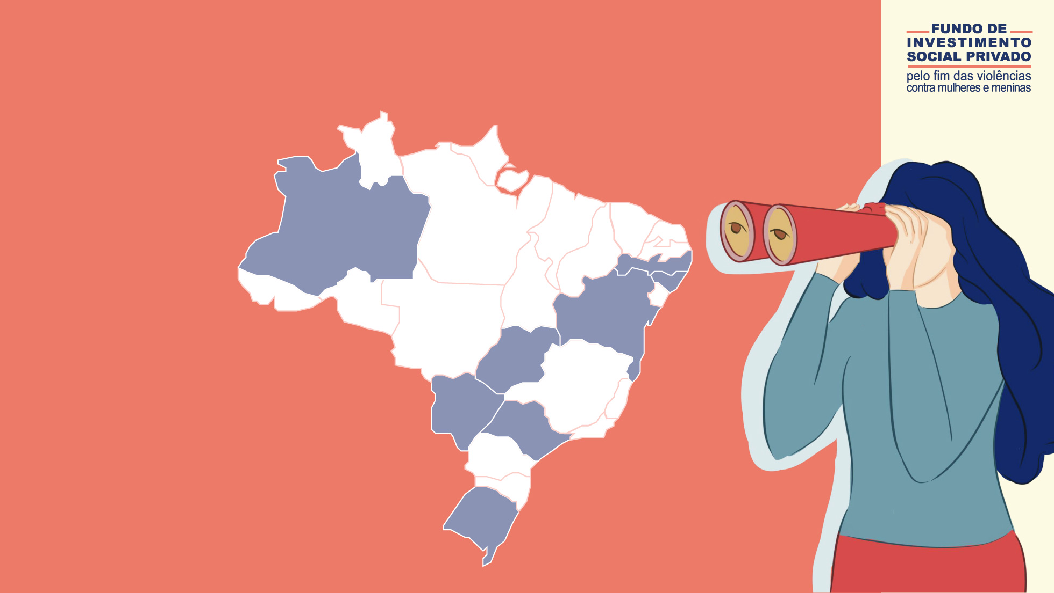
Crescimento da nossa rede de jan/2020 a out/2022.
1871
agentes das redes de enfrentamento impactados pelo programa;
301
municípios em 22 estados;
07 estados com acordos de cooperação assinados – 02 consórcios:
AL, AM, BA, GO, MS, PE, RS ABC, CONDEMAT.
Última atualização: Outubro de 2022.

Slide 8

Conheça o impacto do projeto de jan/2020 a out/2022. Os números crescem a cada dia:
2145 diárias de hotéis doadas;
196 mulheres + 241 acompanhantes hospedados nas rede Accor;
225 outros atendimentos aos municípios;
R$210 mil doados em cartões alimentação;
7 casas abrigo apoiadas em seis estados – R$800 mil;
6491 mulheres atendidas pelas atividades oferecidas nas casas apoiadas;
650 beneficiárias e dependentes receberam auxílio alimentação.
Última atualização: Outubro de 2022.

Slide 9

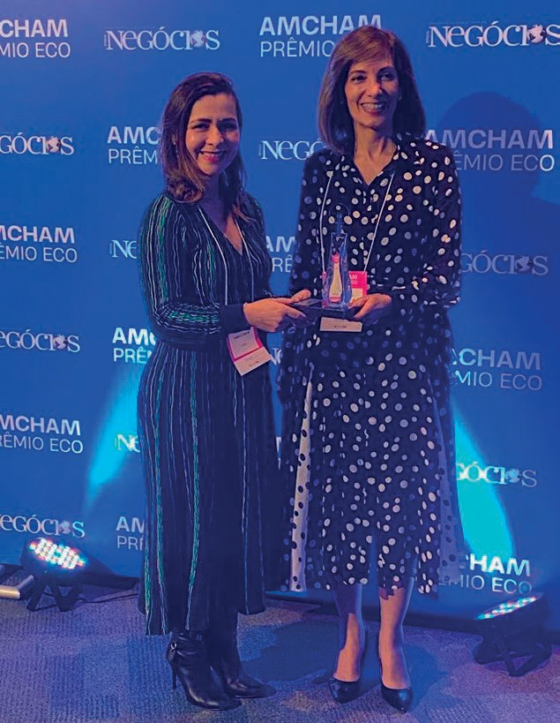
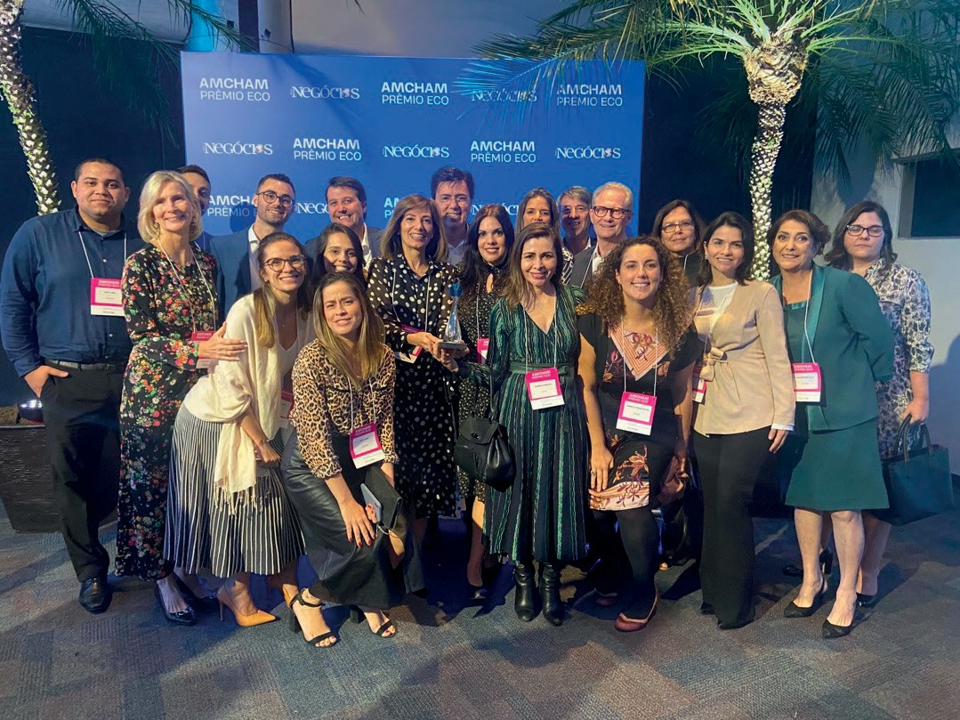
Vencemos o Prêmio ECO 2022
“Práticas de Sustentabilidade em Produtos e Serviços”

Slide 10
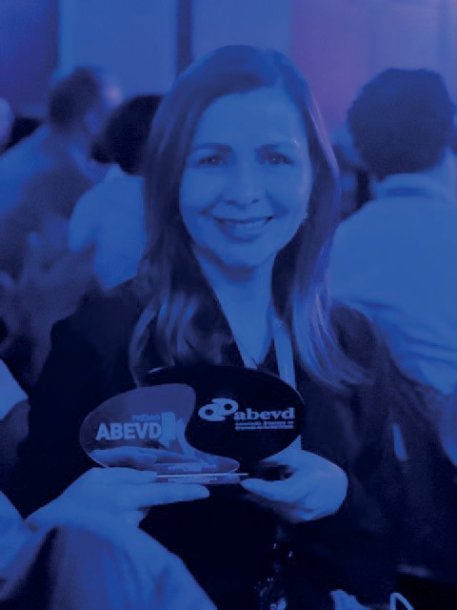

Vencemos o Prêmio ABVED
Reconhecimento Nacional

Slide 11

Gestão do Fundo
Expertise, comprometimento e transparência na prestação de contas
Desde 2003, o Instituto Avon apoia e desenvolve ações para a atenção ao câncer de mama e o enfrentamento às violências contra mulheres e meninas.
Desde sua fundação, há 50 anos, a Accor está presente em mais de 5000 hotéis em 110 países e e tem uma atuação consistente na área social.
O IDIS é
responsável pela gestão programática do fundo e monitoramento.
SITAWI
finanças do bem é responsável pela gestão financeira do fundo.
O Bem Querer Mulher faz o acompanhamento psicossocial das mulheres que navegam no programa.

Slide 12
Visão de futuro
Ampliar e aprimorar a rede pública de abrigamento e proteção às mulheres em situação de violência em todo o Brasil, possibilitando que possam recomeçar e reescrever suas histórias.
2022
Fundo de Investimento
Social Privado se torna permanente.
2020
Metodologia para redes locais, no mapeamento de gargalos e desenvolvimento de fluxos para o funcionamento das políticas públicas.
Criação do Fundo de investimento Social Privado.

Slide 13

Por que investir no Fundo ISP?
Iniciativa inovadora;
Incidência em políticas públicas;
Abrangência nacional;
Apoio técnico e jurídico de especialistas, monitoramento e avaliação;
Accountability dos serviços e da rede pública;
Respostas customizadas focadas nas necessidades das vítimas.

Slide 14

Como queremos chegar lá?
Queremos ampliar nossa presença em mais 4 estados até 2024;
Queremos consolidar nossa presença nos 20 estados ativos até o momento;
Para garantir o pleno funcionamento das ações são necessários por ano R$ 2 MM;
Queremos arrecadar R$ 6 MM nos próximos 2 anos.

Slide 15


Obrigada!
Dúvidas, contate:
renata.rodovalho@avon.com
Site: fundoisp.com.br

